Slide 1
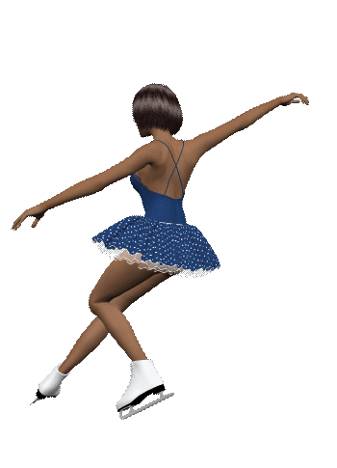
Аксуский высший многопрофильный колледж имени Жаяу Мусы
Научно-исследовательская работа на уроке «Конькобежный спорт с методикой преподавания».
Преподаватели специальных дисциплин специальности «Физическая культура и спорт»
Белокудрина Юлия Александровна
Пряда Елена Викторовна

Slide 2
Метод педагогического наблюдения – это целенаправленный и планомерный сбор, обобщение и оценка информации о характере деятельности учителя и учащихся путем прямой и непосредственной регистрации показателей, которые в совокупности отражают изучаемое явление (обучение, воспитание, развитие, оздоровительное влияние на учащихся).

Slide 3
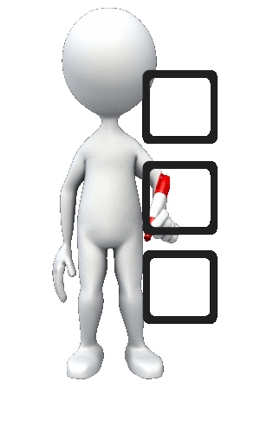
Цели применения научно-исследовательской работы на уроках
«Конькобежный спорт с методикой преподавания»
получение знаний и выработку умений
организация учебной деятельности
Основной задачей является обучение студентов навыкам самостоятельной теоретической и практической работы. Эта работа способствует более глубокому закреплению теоретических знаний, развивает у них высокую требовательность к себе, аккуратность, точность в выполнении заданий и научную активность.

Slide 4
Необходимость подготовки выпускников специальности «Физическая культура и спорт» к научно-исследовательской деятельности заключается в развитии продуктивного мышления, способности к осознанию и формулированию проблемы, самостоятельному поиску новых решений на основе развития их интеллектуальных и творческих способностей.
Со стороны же преподавателей необходимо научить их анализировать и оценивать действия занимающихся, выявлять недочеты в собственных действиях, подбирать пригодные и эффективные средства, методы и формы работы в конкретных погодных условиях и учебных ситуациях. На этой основе возможно устранение замеченных недостатков или же их предупреждение на последующих уроках.

Slide 5
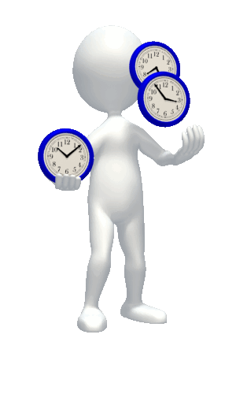
Виды научно-исследовательской работы на уроках физической культуры в разделе «Конькобежный спорт»
Метод хронометрирования – определение времени, затраченного на выполнение различных видов учебной деятельности учителя и учащихся и на этой основе определение общей и моторной плотности урока.
Метод пульсометрии – это определение умения учителя регулировать нагрузку на уроке в целом, в отдельных его частях или физических упражнениях, изменяя ее объем или интенсивность.

Slide 6
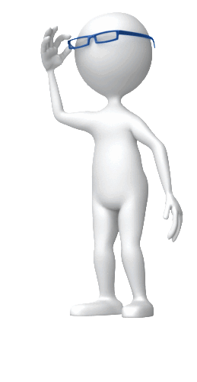
Реализация педагогической технологии в режиме научно - исследовательской работы на уроке «Конькобежный спорт»
Этапы реализации технологии | Цели и задачи обучения | Виды и типы уроков в обучении
Первый этап. Информационная обеспеченность. | Создание эффективной образовательной среды через формирование у студентов системы научных знаний, профессиональных понятий и способов действия. | - урок-лекция с элементами диалогического метода; - урок-беседа; - урок решения познавательных задач; - урок выполнения практических заданий.
Второй этап. Методическая обеспеченность. | Развитие у учащихся умений классифицировать факты, делать обобщения, выводы и применять полученные профессиональные знания в практической деятельности. | - урок проигрывания проблемных ситуаций.
Третий этап. Технологическая умелость, творческая работа учащихся. | Формирование у студентов умений в организации своей учебно-практической деятельности, способности достигать заданный преподавателем уровень качества выполнения различных мыслительных операций и научно-поисковой работы, применение методики. | - урок-семинар с применением учебно-методического комплекса (УМК) студента; - урок научно-поисковой работы; - урок - ролевая игра с последующим анализом и обсуждением.
Четвертый этап. Контроль знаний и умений учащихся. | Проверка у студентов степень усвоения знаний и умений в профессионально-педагогической и научно-исследовательской подготовке. | - урок взаимоконтроля; - урок-смотр знаний и умений; - урок самоанализа; - урок-зачет.

Slide 7
Хронометраж и пульсометрия урока
В качестве объекта избирается так называемый средний ученик, достаточно активный и дисциплинированный. Данные наблюдения и хронометрирования фиксируются в протоколе, где указывается содержание педагогического процесса, отмечается время окончания каждого фиксируемого вида деятельности, отмечается педагогически оправданное и неоправданное время, записываются примечания, которые позволяют осмыслить и оценить наблюдаемое.
Обработка данных хронометрирования производится после окончания урока. Для вычисления общей плотности урока суммируют рациональное время (+), затраченное на все виды деятельности, делят эту сумму на время, отведенное на урок и умножают на 100%. Для определения моторной плотности урока суммируется время, затраченное непосредственно на выполнение двигательных действий, делят на время, отведенное на урок и умножают на 100%.
1.Изучение нового материала - 80,6 %
2.Повторение пройденного - 89,8 %
3.Смешанные - 83,8 %
4.Контрольные - 60,6 %

Slide 8
Часть урока | Содержание и виды деятельности | Текущее время | Наблюдаемы компоненты урока
 |  |  | Осмысливание | Выполнение | Отдых | Вспом. действия | Простой
Начало урока | Звонок на урок | 00,00
 | Простой | 00,30 |  |  |  |  | 30 сек
 | Построение | 01,30 |  | 1 мин
 | Рапорт, задачи урока | 03,00 | 1,30
 | Опрос учащихся по данной теме | 5,15 |  | 2,15
 | Простой | 06,00 |  |  |  |  | 45 сек
 | Перестроение | 06,40 |  | 40 сек
 | Выполнение подготовительных упражнений на снегу без коньков. Показ 1 упр | 07,10 | 30 сек
 | Выполнение 1 упр | 07,30 |  | 20 сек
 | Показ 2 упражнения | 07,55 | 25 сек
 | Выполнение 2 упр | 08,20 |  | 25 сек
 | Показ 3 упражнения | 08,45 | 25 сек
 | Выполнение 3 упр | 09,25 |  | 40 сек
 | Простой | 09,55 |  |  |  |  | 30 сек
 | Показ 4 упр | 10,30 | 35 сек
 | Выполнение 4 упр | 11,05 |  | 35 сек
 | Показ 5 упражнения | 11,30 | 25 сек
 | Выполнение 5 упр | 12,10 |  | 40 сек
 | Перестроение | 13,15 |  | 1,05
Исходя из анализа хронометрирования можно выявить положительные и отрицательные черты проведения урока: правильно ли применялись методы ведения урока, рациональность расстановки необходимого оборудования, раздача инвентаря, переключение с одного вида деятельности на другой и т.д.

Slide 9
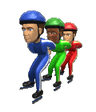
На уроке у одного из учеников подсчитывается пульс 10-12 раз. Измеряют пульс перед началом урока и перед выполнением каких-либо сложных упражнений или перед решением каждой задачи урока и после нее. Также составляется протокол определения физической нагрузки во время урока, где указываются виды деятельности учащихся на уроке, время измерения пульса, количество ударов в минуту и примечания, касательно состояния учащихся.
1 – начало урока а – ОРУ на коньках, без коньков
2 – середина урока б – обучение основным действиям (техника, тактика)
3 – конец урока в – подвижные игры, эстафеты

Slide 10
Спасибо за внимание!!!

